Slide 1
ГРАФИЧЕСКИЙ РЕДАКТОР PAINT

Slide 2
Покружилась звёздочка
В воздухе немножко,
Села и растаяла
На моей ладошке.

Slide 3
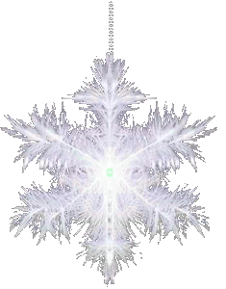

Slide 4
С каждым днем все холоднее,
Греет солнце все слабее,
Всюду снег, как бахрома, —
Значит, к нам пришла..

Slide 5
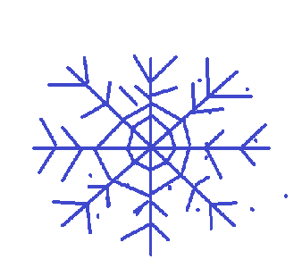



Slide 6



Slide 7



Slide 8


Slide 9



